Slide 1
Всероссийский урок «Готов к труду и обороне»
«Горжусь тобой, Отечество»
2015г.

Slide 2
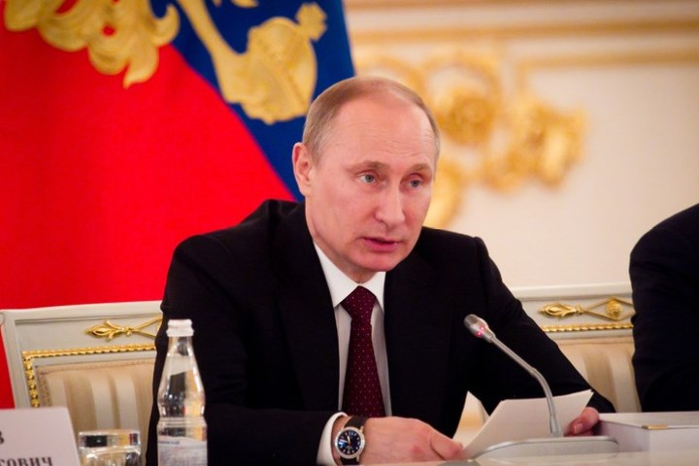
24 марта 2014 года президент России Путин В. В. подписал указ о возрождении программы ГТО.

Slide 3
Что такое ГТО?
«Готов к труду и обороне» (ГТО) —
программа физкультурной подготовки, поддерживаемая государством.

Slide 4
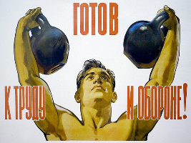
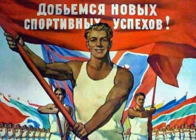
История ГТО
Система ГТО была принята в 1931 году.
Программа ГТО состояла из 2 частей:
«Будь готов к труду и обороне СССР» (БГТО) для школьников 1—8-х классов (4 возрастные ступени) | ГТО для учащихся и населения старше 16 лет (3 ступени).

Slide 5
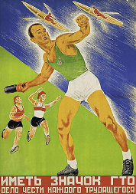
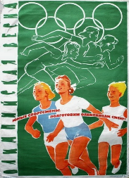
История ГТО
Ступень | Возраст
I ступень — «Смелые и ловкие» | 10—11 и 12—13 лет
II ступень — «Спортивная смена» | 14—15 лет
III ступень — «Сила и мужество» | 16—18 лет
IV ступень — «Физическое совершенство» | мужчины 19—28 и 29—39 лет, женщины 19—28 и 29—34 лет
V ступень — «Бодрость и здоровье» | мужчины 40—60 лет, женщины 35—55 лет
Просуществовала программа ГТО до 1993 года.

